Slide 1
CHỦ ĐỀ 4: ĐIỆN TỪ
KHTN 9
BÀI 12. TÁC DỤNG CỦA DÒNG ĐIỆN XOAY CHIỀU

Slide 2
BÀI 12. TÁC DỤNG CỦA DÒNG ĐIỆN XOAY CHIỀU
NỘI DUNG BÀI HỌC
1. MỞ ĐẦU
2. HÌNH THÀNH KIẾN THỨC MỚI
3. LUYỆN TẬP
4. VẬN DỤNG
1. Tác dụng nhiệt
2. Tác dụng phát sáng
3. Tác dụng từ
4. Tác dụng sinh lí

Slide 3
1. MỞ ĐẦU

Slide 4
CHỦ ĐỀ 4: ĐIỆN TỪ
BÀI 12. TÁC DỤNG CỦA DÒNG ĐIỆN XOAY CHIỀU
Trò chơi: Nhóm nào nhanh hơn!
Học sinh thảo luận nhóm hoàn thành PHT số 1 (03 phút)
1. PHT SỐ 1
H: Em hãy kể tên 10 thiết bị dùng điện trong gia đình và cho biết thiết bị em vừa nêu đó, thiết bị nào sử dụng dòng điện xoay chiều?
TT | Tên thiết bị điện | Đánh dấu “x” thiết bị sử dụng dòng điện xoay chiều
1
2
...

Slide 5
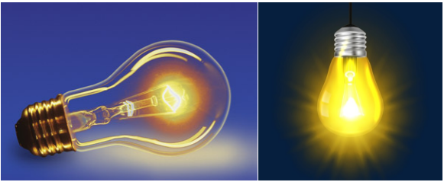
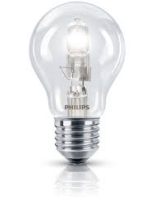
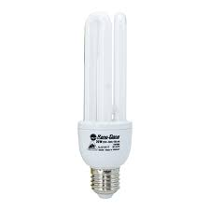
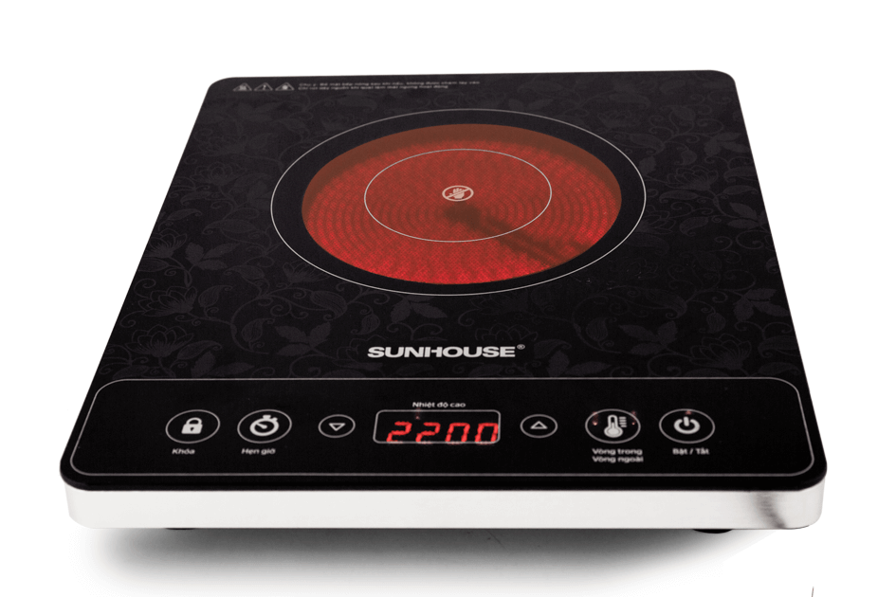
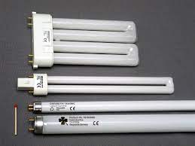
VÍ DỤ CÁC THIẾT BỊ SỬ DỤNG DÒNG ĐIỆN XOAY CHIỀU

Slide 6
2. HÌNH THÀNH KIẾN THỨC MỚI

Slide 7
BÀI 12. TÁC DỤNG CỦA DÒNG ĐIỆN XOAY CHIỀU
I. Tác dụng nhiệt
YÊU CẦU:
Học sinh thảo luận nhóm lần lượt hoàn thành PHT số 2, 3, 4, 5 theo quy định.
2. Cử đại diện nhóm trình bày kết quả thảo luận của nhóm
Bếp hồng ngoại

Slide 8
2. PHT SỐ 2: Tìm hiểu tác dụng nhiệt
HS đọc phần đọc hiểu SGK, kết hợp quan sát thực tế và trả lời các câu hỏi sau:
- H1: Kể tên 1 số đồ dùng điện mà khi có dòng điện xoay chiều chạy qua sẽ làm chúng nóng lên? Điều đó chứng tỏ dòng điện có tác dụng gì?
....................................................................................................................................................................................................................................................................
- H2: Dòng điện xoay chiều chạy qua các thiết bị điện (ở câu H1) chứng tỏ năng lượng điện của dòng điện xoay chiều đã chuyển hóa thành dạng năng lượng nào?
....................................................................................................................................................................................................................................................................
Ví dụ: Bàn là, máy sưởi, bếp hồng ngoại... Chứng tỏ dòng điện xoay chiều có tác dụng nhiệt.
Chứng tỏ: Năng lượng điện của dòng điện xoay chiều đã chuyển hóa thành dạng năng lượng nhiệt.

Slide 9
2. PHT SỐ 2: Tìm hiểu tác dụng nhiệt
- H3: Trả lời CH1 sgk/ 62: Nêu một số ví dụ về thiết bị điện sử dụng dòng điện xoay chiều có tác dụng nhiệt; có tác dụng nhiệt gây hao phí năng lượng?
....................................................................................................................................................................................................................................................................
+ Dòng điện xoay chiều chạy qua máy sưởi, quạt điện, nồi cơm điện... sẽ làm chúng nóng lên, chứng tỏ dòng điện xoay chiều có tác dụng nhiệt. Năng lượng điện của dòng điện xoay chiều đã chuyển hoá thành năng lượng nhiệt.
+ Dòng điện xoay chiều chạy qua quạt điện làm cánh quạt quay, đồng thời làm quạt nóng lên một chút. Lúc này, tác dụng nhiệt của dòng điện xoay chiều gây ra hao phí năng lượng điện.

Slide 10
BÀI 12. TÁC DỤNG CỦA DÒNG ĐIỆN XOAY CHIỀU

I. Tác dụng nhiệt:
+ Dòng điện xoay chiều chạy qua máy sưởi, quạt điện, nồi cơm điện... sẽ làm chúng nóng lên, chứng tỏ dòng điện xoay chiều có tác dụng nhiệt. Năng lượng điện của dòng điện xoay chiều đã chuyển hoá thành năng lượng nhiệt.
+ Dòng điện xoay chiều chạy qua quạt điện làm cánh quạt quay, đồng thời làm quạt nóng lên một chút. Lúc này, tác dụng nhiệt của dòng điện xoay chiều gây ra hao phí năng lượng điện.
Bếp hồng ngoại

Slide 11
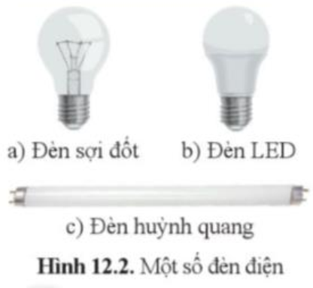
BÀI 12. TÁC DỤNG CỦA DÒNG ĐIỆN XOAY CHIỀU
II. Tác dụng phát sáng

Slide 12
3. PHT SỐ 3: Tìm hiểu tác dụng phát sáng
HS đọc phần đọc hiểu SGK, kết hợp quan sát thực tế và trả lời các câu hỏi sau:
H4: Kể tên 1 số đồ dùng điện mà khi có dòng điện xoay chiều chạy qua sẽ làm chúng phát ra ánh sáng? Điều đó chứng tỏ dòng điện có tác dụng gì?
....................................................................................................................................
H5: Nêu ưu, nhược điểm của các loại đèn sợi đốt, đèn huỳnh quang, đèn LED.
....................................................................................................................................H6: Dòng điện xoay chiều chạy qua các thiết bị điện (ở câu H4) chứng tỏ năng lượng điện của dòng điện xoay chiều đã chuyển hóa thành dạng năng lượng nào?
.......................................................................................................................................................................................................................................................................
Ví dụ: Đèn sợi đốt, đèn huỳnh quang, đèn LED... Chứng tỏ dòng điện xoay chiều có tác phát sáng.
(HS trả lời giống sgk/ 62 mục II)
Dòng điện xoay chiều chạy qua đèn sợi đốt, đèn huỳnh quang, đèn LED,... chứng tỏ năng lượng điện của dòng điện xoay chiều chuyển hóa thành năng lượng ánh sáng và một phần thành năng lượng nhiệt.

Slide 13
3. PHT SỐ 3: Tìm hiểu tác dụng phát sáng
H7: Trả lời CH2 sgk/62: Nêu một số ví dụ về tác dụng phát sáng của dòng điện xoay chiều.
........................................................................................................................................................................................................................................................................
+ Khi dòng điện xoay chiều chạy qua một số đèn thì các đèn này phát ra ánh sáng, chứng tỏ dòng điện xoay chiều có tác dụng phát sáng.
+ Ví dụ về tác dụng tác dụng phát sáng của dòng điện xoay chiều: cho dòng điện đi qua đèn điện với các loại như đèn sợi đốt, đèn huỳnh quang hay đèn ống (đèn tuýp), đèn compact, đèn LED,…để chiếu sáng.

Slide 14
BÀI 12. TÁC DỤNG CỦA DÒNG ĐIỆN XOAY CHIỀU

II. Tác dụng phát sáng
+ Khi dòng điện xoay chiều chạy qua một số đèn thì các đèn này phát ra ánh sáng, chứng tỏ dòng điện xoay chiều có tác dụng phát sáng.
+ Ví dụ về tác dụng tác dụng phát sáng của dòng điện xoay chiều: cho dòng điện đi qua đèn điện với các loại như đèn sợi đốt, đèn huỳnh quang hay đèn ống (đèn tuýp), đèn compact, đèn LED,…để chiếu sáng.
* Lưu ý:
- Các đèn LED trong các đồ dùng điện gia đình hoạt động nhờ bộ chỉnh lưu để chuyển đổi dòng điện xoay chiều thành dòng điện 1 chiều.

Slide 15
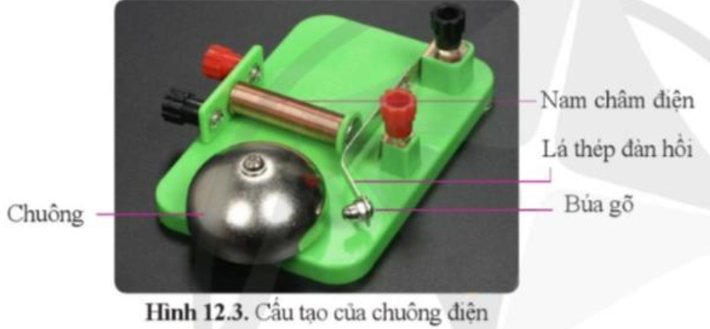
BÀI 12. TÁC DỤNG CỦA DÒNG ĐIỆN XOAY CHIỀU
III. Tác dụng từ

Slide 16
4. PHT SỐ 4: Tìm hiểu tác dụng từ
HS đọc phần đọc hiểu SGK, kết hợp quan sát thực tế và trả lời các câu hỏi sau:
H8: Khi dòng điện xoay chiều chạy qua cuộn dây dẫn kín thì cuộn dây dẫn kín hút được các vật bằng sắt, thép, ... điều này chứng tỏ dòng điện xoay chiều có tác dụng gì?
.....................................................................................................................................
H9: Tác dụng từ của dòng điện xoay chiều được ứng dụng ở đâu?
.....................................................................................................................................
Khi dòng điện xoay chiều chạy qua cuộn dây dẫn kín thì cuộn dây dẫn kín hút được các vật bằng sắt, thép, ... điều này chứng tỏ dòng điện xoay chiều có tác dụng từ.
Tác dụng từ của dòng điện xoay chiều được ứng dụng trong các thiết bị điện như chuông điện, rơ - le điện, bếp từ, ....

Slide 17
4. PHT SỐ 4: Tìm hiểu tác dụng từ
H10: Quan sát h12.3, mô tả cấu tạo và hoạt động của chuông điện. Lõi sắt trong cuộn dây dẫn kín có tác dụng gì?
1. Cấu tạo: Nam châm điện, lá thép đàn hồi, búa gõ và chuông.
2. Hoạt động:
- Khi dòng điện xoay chiều chạy qua, cuộn dây dẫn kín có lõi sắt non trở thành nam châm điện. Nam châm điện tác dụng lực lên lá thép làm lá thép dao động, làm cho búa gõ liên tục vào chuông.
- Lõi sắt trong cuộn dây dẫn kín có tác dụng làm tăng tác dụng từ của dòng điện xoay chiều, làm lá thép dao động mạnh hơn và chuông kêu to hơn.

Slide 18
4. PHT SỐ 4: Tìm hiểu tác dụng từ
H11: Trả lời CH3,4 sgk/ 63
+ CH3 sgk/63: Nêu một số ví dụ về tác dụng từ của dòng điện xoay chiều. Ở mỗi ví dụ đó, dòng điện xoay chiều còn có tác dụng nào khác?
...............................................................................................................................................................................................................................................................................................................................................................................................................
- Dòng điện xoay chiều chạy qua cuộn dây dẫn kín thì cuộn dây dẫn kín hút được các vật bằng sắt, thép,... chứng tỏ dòng điện xoay chiều có tác dụng từ.
- Tác dụng từ của dòng điện xoay chiều được ứng dụng trong các thiết bị điện như chuông điện (có thêm tác dụng nhiệt), rơ-le điện (có thêm tác dụng nhiệt), bếp từ (có thêm tác dụng nhiệt),...

Slide 19
4. PHT SỐ 4: Tìm hiểu tác dụng từ
CH4 sgk/ 63: Với chuông điện ở hình 12.3, nếu dòng điện xoay chiều được thay bằng dòng điện một chiều thì chuông có hoạt động không? Vì sao?
....................................................................................................................................................................................................................................................................................................................................................................................................................................................................................................................................................
- Nếu dòng điện xoay chiều được thay bằng dòng điện một chiều, chuông không hoạt động được. Chuông cần dòng điện xoay chiều để tạo tác dụng từ (hút đẩy liên tục đảo chiều để chuông kêu liên tục), còn dòng điện một chiều không tạo ra lực từ hút đẩy liên tục (chỉ 1 chiều hút hoặc đẩy nên chuông không hoạt động được).

Slide 20
BÀI 12. TÁC DỤNG CỦA DÒNG ĐIỆN XOAY CHIỀU

III. Tác dụng từ
- Dòng điện xoay chiều chạy qua cuộn dây dẫn kín thì cuộn dây dẫn kín hút được các vật bằng sắt, thép,... chứng tỏ dòng điện xoay chiều có tác dụng từ.
- Tác dụng từ của dòng điện xoay chiều được ứng dụng trong các thiết bị điện như chuông điện (có thêm tác dụng nhiệt), rơ-le điện (có thêm tác dụng nhiệt), bếp từ (có thêm tác dụng nhiệt),...
* Lưu ý: Chuông điện
- Chuông cần dòng điện xoay chiều để tạo tác dụng từ (lực từ hút đẩy liên tục đảo chiều để chuông kêu liên tục), còn dòng điện một chiều không tạo ra lực từ hút đẩy liên tục ( chỉ 1 chiều hút hoặc đẩy nên chuông không hoạt động được).

Slide 21
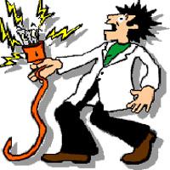
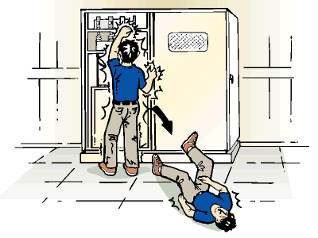
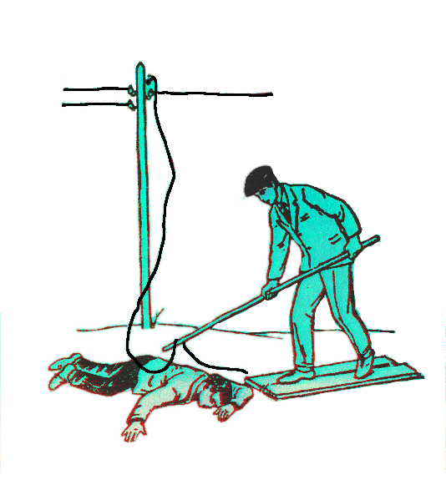
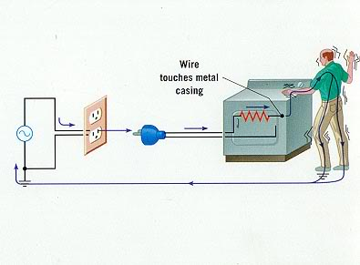
BÀI 12. TÁC DỤNG CỦA DÒNG ĐIỆN XOAY CHIỀU
IV. Tác dụng sinh lí
Nếu sơ ý để cho dòng điện đi qua cơ thể người như tay chạm vào ổ điện, dây điện thì hiện tượng gì xảy ra?
Quan sát hình ảnh:

- Dòng điện xoay chiều có tác dụng sinh lí khi đi qua cơ thể người và động vật như: làm chảy các mô dưới da, gây tổn thương hệ thần kinh...ở các mức độ khác nhau (phụ thuộc vào cường độ dòng điện và thời gian dòng điện chạy qua cơ thể và tần số dòng điện). Ví dụ, dòng điện xoay chiều chạy qua tim, có thể gây ra chấn động tim, ảnh hưởng tới khả năng bơm máu của tim hoặc dẫn đến ngưng tim.
- Với cùng cường độ, dòng điện xoay chiều thường nguy hiểm hơn và gây tác hại lớn hơn lên cơ thể so với dòng điện 1 chiều. Ví dụ: dòng điện xoay chiều có tần số trong khoảng 40 Hz - 80 Hz được sử dụng để kích thích và chống teo cơ, dòng điện xoay chiều có tần số lớn hơn 20 kHz được sử dụng trong phục hồi chức năng,...

Slide 22
5. PHT SỐ 5: Tìm hiểu tác dụng sinh lí
HS đọc phần đọc hiểu SGK, kết hợp quan sát thực tế và trả lời các câu hỏi sau:
H12: Đọc thông tin mục IV sgk/ 63. Trả lời CH5 sgk/ 63: Hãy nêu ví dụ chứng tỏ dòng diện xoay chiều có tác dụng sinh lí với cơ thể người hay cơ thể sinh vật.
...................................................................................................................................................................................................................................................................................................................................................................................................
- Ví dụ, dòng điện xoay chiều chạy qua tim, có thể gây ra chấn động tim, ảnh hưởng tới khả năng bơm máu của tim hoặc dẫn đến ngưng tim.
- Ví dụ: dòng điện xoay chiều có tần số trong khoảng 40 Hz - 80 Hz được sử dụng để kích thích và chống teo cơ, dòng điện xoay chiều có tần số lớn hơn 20 kHz được sử dụng trong phục hồi chức năng,...

Slide 23
Luyện tập

Slide 24
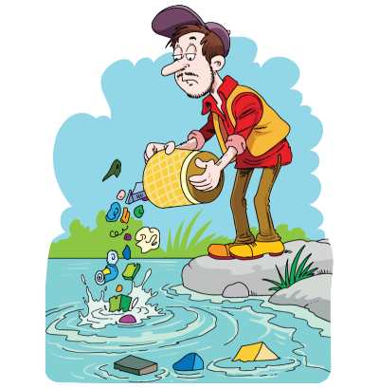
Môi trường biển, sông, hồ đang bị ô nhiễm do rác thải của con người. Hãy cứu các loài sinh vật dưới biển bằng cách dọn sạch rác qua việc trả lời đúng các câu hỏi.

Slide 25
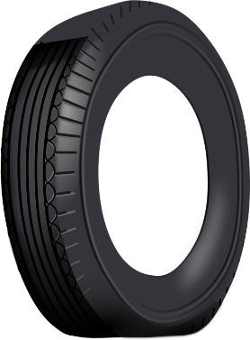
DỌN SẠCH
ĐẠI DƯƠNG

Slide 26
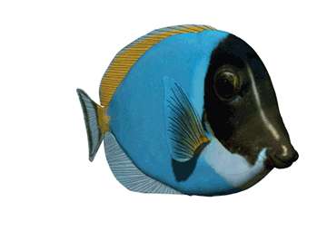
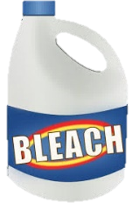
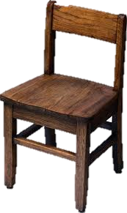
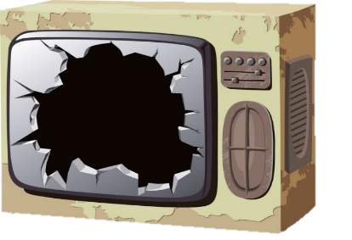
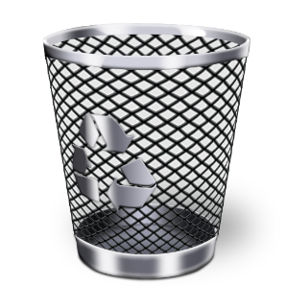
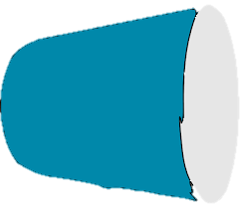
1
3
4
2
8
9
10
5
6
7

Slide 27
Câu 1: Dòng điện xoay chiều chạy qua tim, có thể gây ra chấn động tim, ảnh hưởng đến khả năng bơm máu của tim,….thể hiện tác dụng nào của dòng điện xoay chiều
A
B
C
D
Tác dụng nhiệt
Tác dụng sinh lí
Tác dụng phát sáng
Tác dụng từ
START TIMER
0 : 05
0 : 04
0 : 03
0 : 02
0 : 01
0 : 00
TIME’S UP!

Slide 28
Câu 2: Thiết bị nào dưới đây hoạt động dựa trên tác dụng phát sáng của dòng điện xoay chiều
A
B
C
D
Đèn sợi đốt
Bếp hồng ngoại
Máy giặt
Bàn là
START TIMER
0 : 05
0 : 04
0 : 03
0 : 02
0 : 01
0 : 00
TIME’S UP!
Notes:
Bấm vào Home để quay về ô số trò chơi

Slide 29
Câu 3: Dòng điện xoay chiều chạy qua cuộn dây dẫn kín thì cuộn dây hút được các vật bằng sắt, thép,…điều này chứng tỏ dòng điện xoay chiều có tác dụng gì?
A
B
C
D
Tác dụng nhiệt
Tác dụng sinh lí
Tác dụng phát sáng
Tác dụng từ
START TIMER
0 : 05
0 : 04
0 : 03
0 : 02
0 : 01
0 : 00
TIME’S UP!

Slide 30
Câu 4: Thiết bị nào dưới đây hoạt động dựa trên tác dụng nhiệt của dòng điện xoay chiều
A
B
C
D
Quạt điện
Đèn LED
Máy sưởi
Chuông điện
START TIMER
0 : 05
0 : 04
0 : 03
0 : 02
0 : 01
0 : 00
TIME’S UP!

Slide 31
Câu 5: Trong công nghiệp, người ta sử dụng nam châm điện xoay chiều để hút bột sắt di chuyển. Trường hợp này thể hiện tác dụng gì của dòng điện xoay chiều?
A
B
C
D
Tác dụng phát sáng
Tác dụng sinh lí
Tác dụng từ
Tác dụng nhiệt
START TIMER
0 : 05
0 : 04
0 : 03
0 : 02
0 : 01
0 : 00
TIME’S UP!

Slide 32
Câu 6: Dòng điện xoay chiều có tần số trong khoảng nào được dùng trong phục hồi chức năng
A
B
C
D
Lớn hơn 5 kHz
Lớn hơn 10 kHz
Lớn hơn 20 kHz
Lớn hơn 30 kHz
START TIMER
0 : 05
0 : 04
0 : 03
0 : 02
0 : 01
0 : 00
TIME’S UP!

Slide 33
Câu 7: Tác dụng nhiệt của dòng điện xoay chiều gây ra hao phí năng lượng điện trong dụng cụ nào dưới đây?
A
B
C
D
Quạt điện
Máy sấy tóc
Bếp hồng ngoại
Lò vi sóng
START TIMER
0 : 05
0 : 04
0 : 03
0 : 02
0 : 01
0 : 00
TIME’S UP!

Slide 34
Câu 8: Dòng điện xoay chiều có tần số trong khoảng nào được dùng để kích thích và chống teo cơ
A
B
C
D
40 – 80 Hz
400 – 800 Hz
4000 – 8000 Hz
4 – 8 Hz
START TIMER
0 : 05
0 : 04
0 : 03
0 : 02
0 : 01
0 : 00
TIME’S UP!

Slide 35
Câu 9: Cầu chì hoạt động dựa trên tác dụng nào của dòng điện?
A
B
C
D
Tác dụng nhiệt.
Tác dụng phát sáng.
Tác dụng hóa học
Tác dụng sinh lí.
START TIMER
0 : 05
0 : 04
0 : 03
0 : 02
0 : 01
0 : 00
TIME’S UP!

Slide 36
Câu 10: Thiết bị nào sau đây không sử dụng dòng điện xoay chiều?
B
C
D
A
Máy thu thanh dùng pin.
Bóng đèn sợi đốt.
Tủ lạnh.
Ấm đun nước.
START TIMER
0 : 05
0 : 04
0 : 03
0 : 02
0 : 01
0 : 00
TIME’S UP!

Slide 37
Vận dụng

Slide 38
H13: Trả lời VD1 SGK/64: Như ta đã biết, tác dụng hóa học của dòng điện một chiều được ứng dụng trong mạ kim loại. Trong ứng dụng này, có thể dùng dòng điện xoay chiều để thay thế dòng điện một chiều không? Vì sao?
Hoạt động nhóm Nghiên cứu SGK
Thảo luận nhóm 5 phút hoàn thành phiếu học tập số 6 (H13)

Slide 39
Không. Trong ứng dụng mạ kim loại, không thể thay thế dòng điện một chiều bằng dòng điện xoay chiều. Vì dòng điện xoay chiều có chiều luân phiên thay đổi, không cố định được chiều dịch chuyển làm chất mạ không bám được vào chất cần mạ.

Slide 40
H14: Trả lời VD2 SGK/64: Nêu một số giải pháp để đảm bảo an toàn khi sử dụng dòng điện xoay chiều.
Hoạt động nhóm Nghiên cứu SGK
Thảo luận nhóm 5 phút hoàn thành phiếu học tập số 6 (H14)

Slide 41
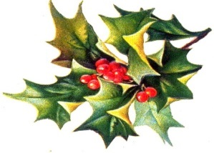
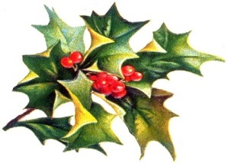
- Sử dụng ổ cắm và dây điện an toàn.
- Kiểm tra định kì dây điện và ổ cắm.
- Tránh sử dụng thiết bị ẩm ướt.
- Không chạm vào dây điện trần.
- Sử dụng thiết bị bảo vệ như ổ chống giật (RCD)
- Hạn chế sử dụng dây kéo dài.
- Bảo dưỡng và kiểm tra định kì.
- Tắt nguồn khi không sử dụng.
- Không tiếp xúc trực tiếp với các vật mang điện.
- Không sử dụng các thiết bị đang bị rò rỉ điện.

Slide 42
HOẠT ĐỘNG NHÓM
H15: Tìm hiểu điểm giống và khác nhau về tác dụng của dòng điện xoay chiều ở bếp hồng ngoại và bếp từ dùng dòng điện xoay chiều để đun nấu.

Slide 43
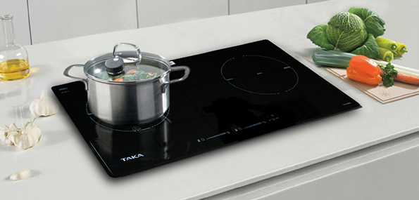
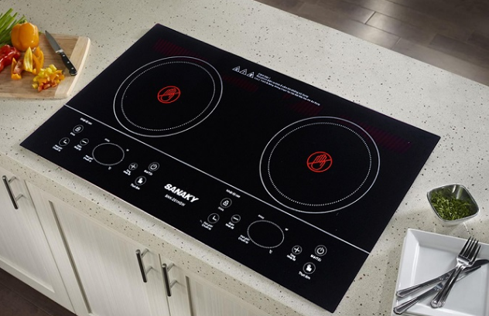
Giống nhau:
Sử dụng dòng điện xoay chiều để tạo nhiệt
Khác nhau:
Bếp hồng ngoại: sử dụng tia hồng ngoại để làm nóng thức ăn.
Bếp từ: sử dụng tác dụng từ của dòng điện sinh ra dòng fuco.

Slide 44
HƯỚNG DẪN VỀ NHÀ
Xem lại các bài đã chữa
Chuẩn bị các bài tập của bài “Ôn tập chủ đề 4: Điện từ”

Slide 45
TRAÂN TROÏNG CẢM ƠN!
Tài liệu được chia sẻ bởi Website VnTeach.Com
https://www.vnteach.com

